Slide 1
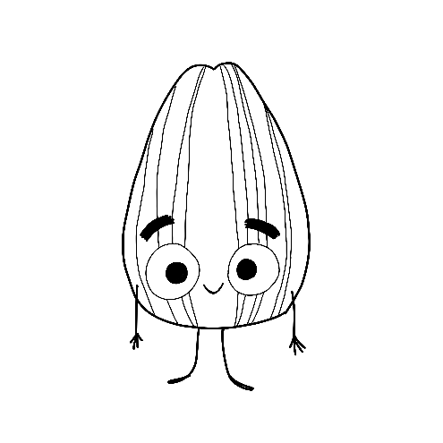
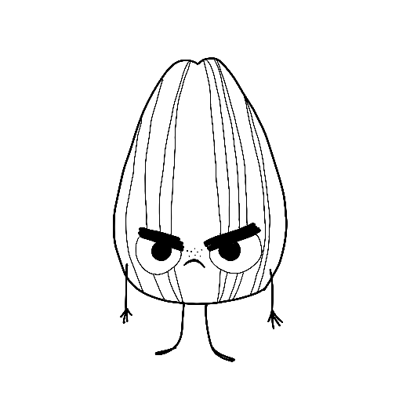
♥ 모든 사람들은 좋은 씨앗(장점)과 나쁜 씨앗(단점)을 가지고 있어요. 여러분이 가진 좋은 씨앗과 나쁜 씨앗은 무엇인가요?
여러분들이 생각하는 나의 좋은 씨앗(장점)과 나쁜 씨앗(단점)을 적어 봅시다.
<좋은 씨앗 상자>
<나쁜 씨앗 상자>
내가 가진 나쁜 씨앗들을 적어줘
내가 가진 좋은 씨앗들을 적어줘

